Slide 1
제 3 강 : R 기본
R로 쉽게 배우는 통계

Slide 2
목차
3.1 연산자
3.2 변수와 할당문
3.3 함수
3.4 기본 데이터 유형
3.5 데이터 구조(Data Structure)
3.6 벡터(Vector)

Slide 3
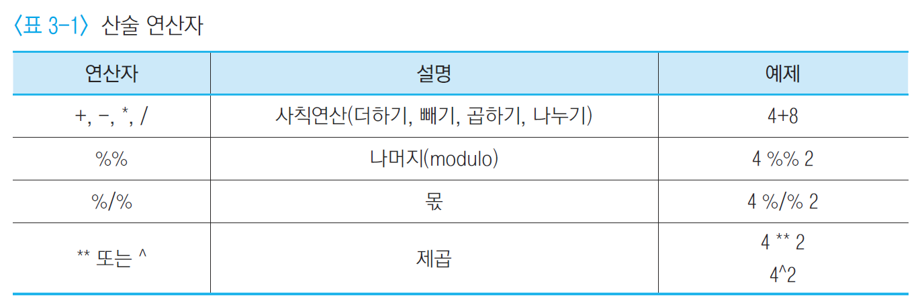
3.1 연산자

Slide 4
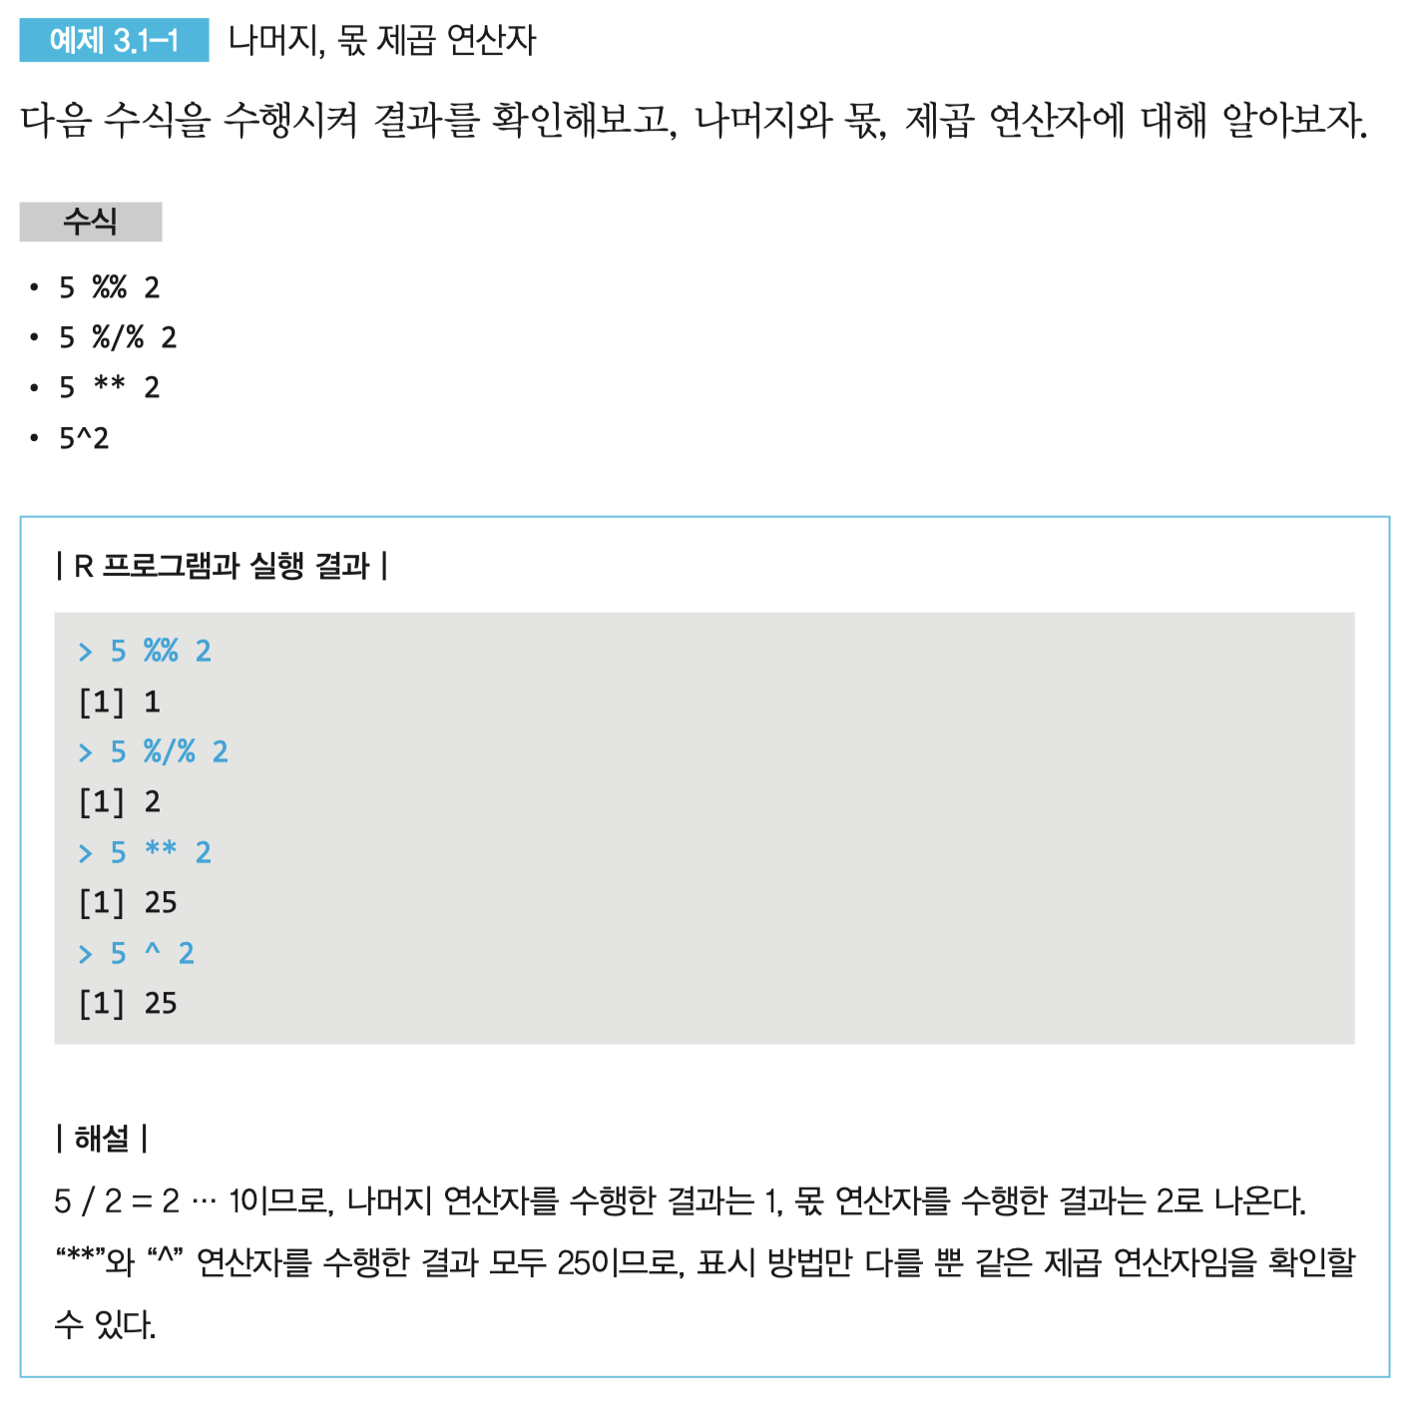

Slide 5
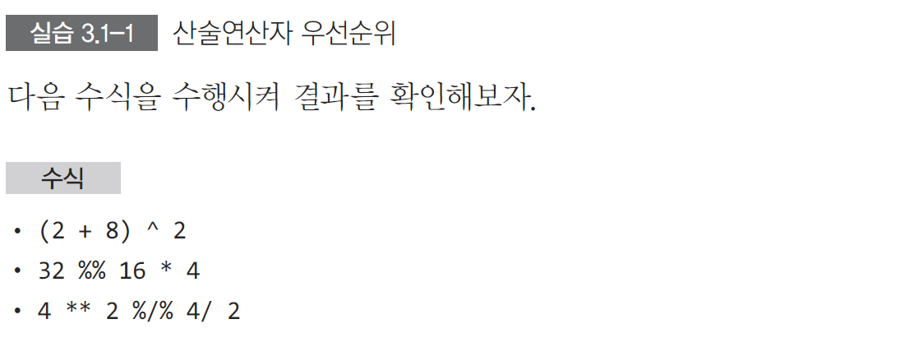

Slide 6
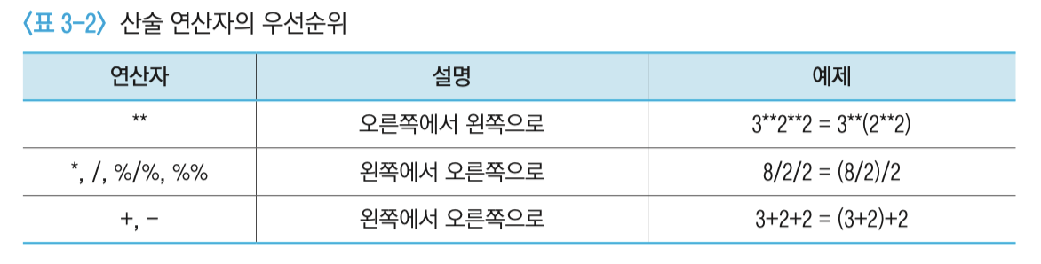
3.1.2 연산자 우선순위
연산자 결합 법칙 : 연산식에서 하나 이상의 연산자가 나타날 때에는 연산자 간의 우선순위 법칙을 따름
연산자 결합 법칙은 [표 3-2]의 맨위부터 우선순위가 높은 연산자이고, 같은 수준의 연산자들이 여러 번 나올 때에는 우선순위설명에 적힌 원칙을 따름
가장 높은 우선순위를 가지는 것은 “( )” 괄호 연산자이며, 수학에서 사칙연산 계산시 사용되는 우선순위와 같음

Slide 7
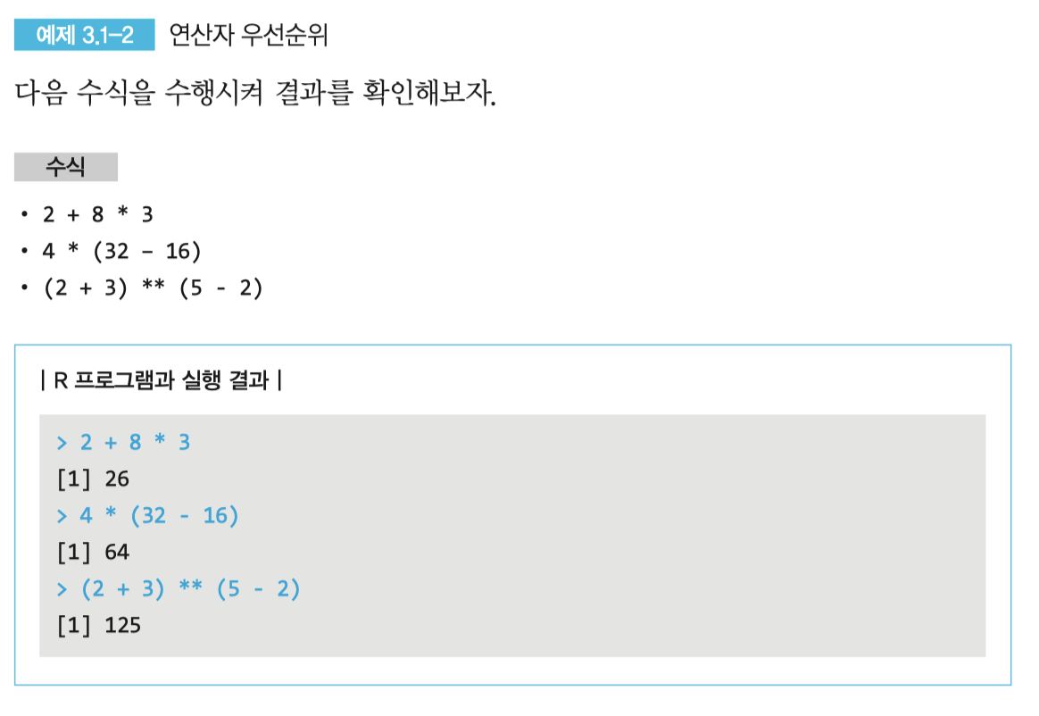

Slide 8
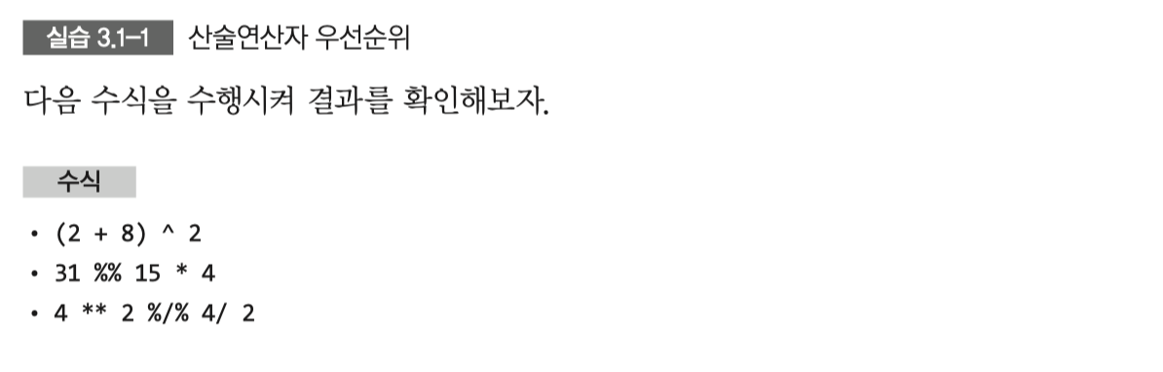

Slide 9
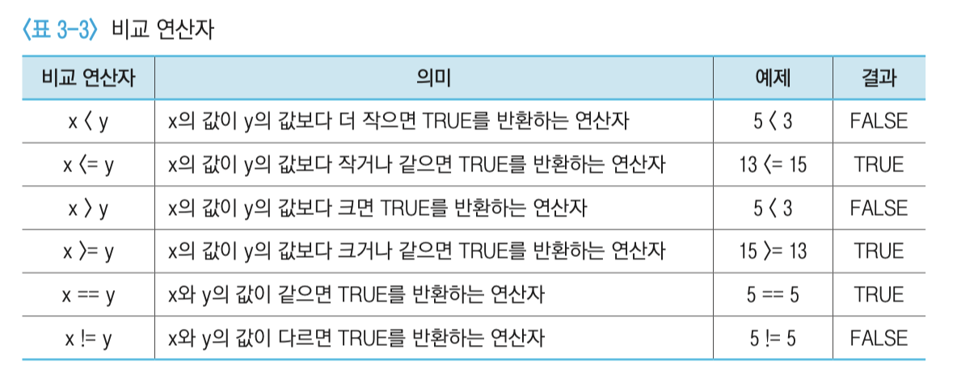
3.1.3 비교 연산자
비교 연산은 두 수의 비교를 위한 연산으로 그 결과값은 TRUE 또는 FALSE로 나타남

Slide 10


Slide 11
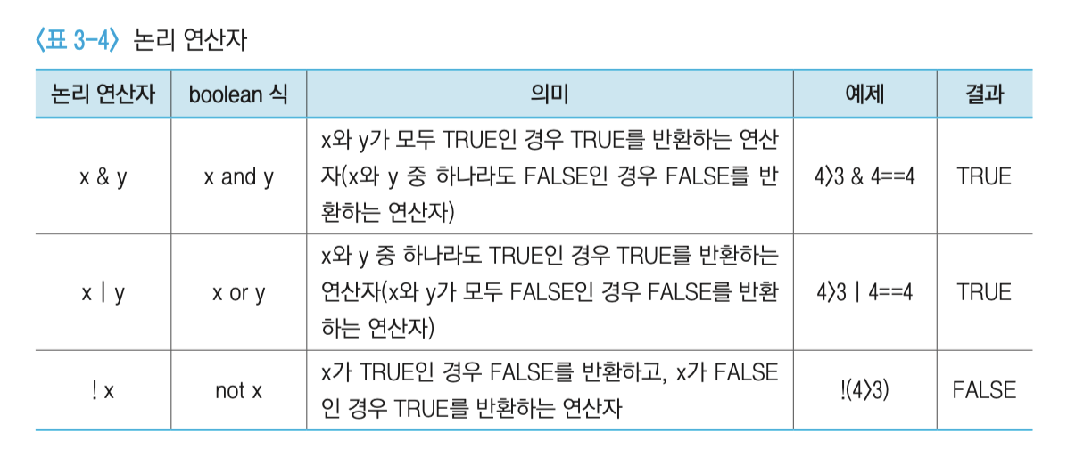
3.1.4 논리 연산자
논리 연산자는 조건식이 하나 이상의 조건문을 포함하는 경우 사용
논리연산의 결과값은 TRUE 또는 FALSE로 나타남

Slide 12
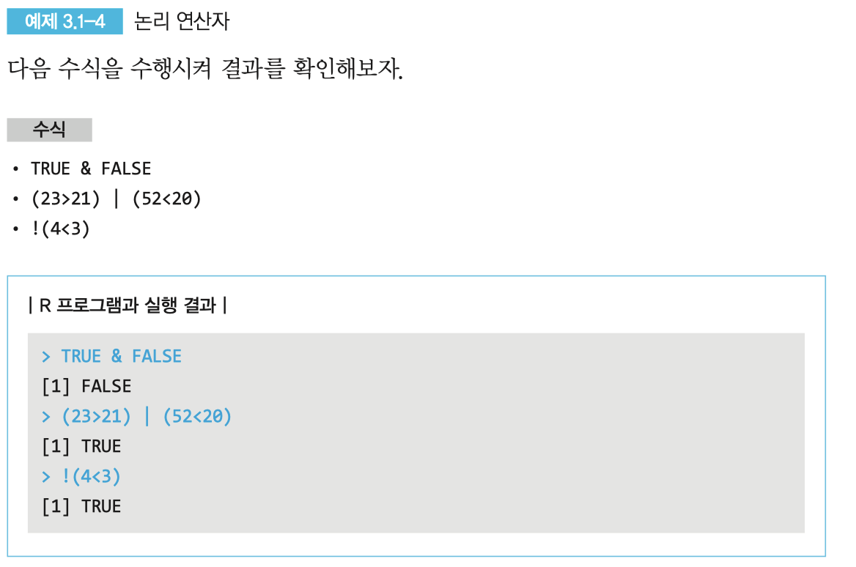

Slide 13
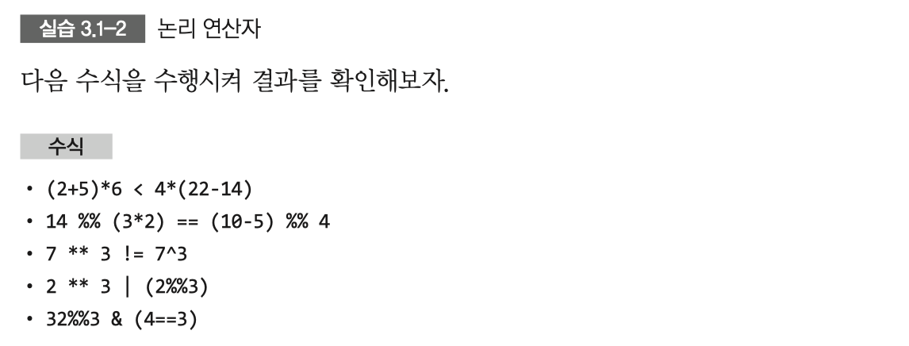

Slide 14
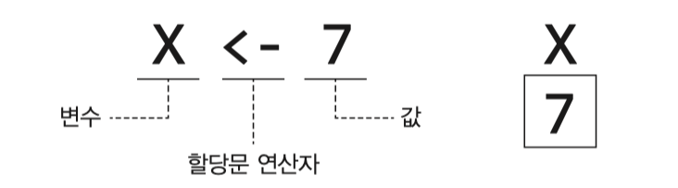

3.2 변수 (Variable)와 할당문 (Assign Statement)
변수는 값(Value)을 참조하는 이름
R에서는 할당문을 통해 변수에 값을 지정
할당문 연산자 ‘=‘ 또는 ‘<-’ 를 사용하여 지정하며, R에서는 ‘<-’연산자를 더 많이 사용.
예 ) ‘x <- 7’ 이라고 적는경우, x라는 변수에 7을 할당

Slide 15
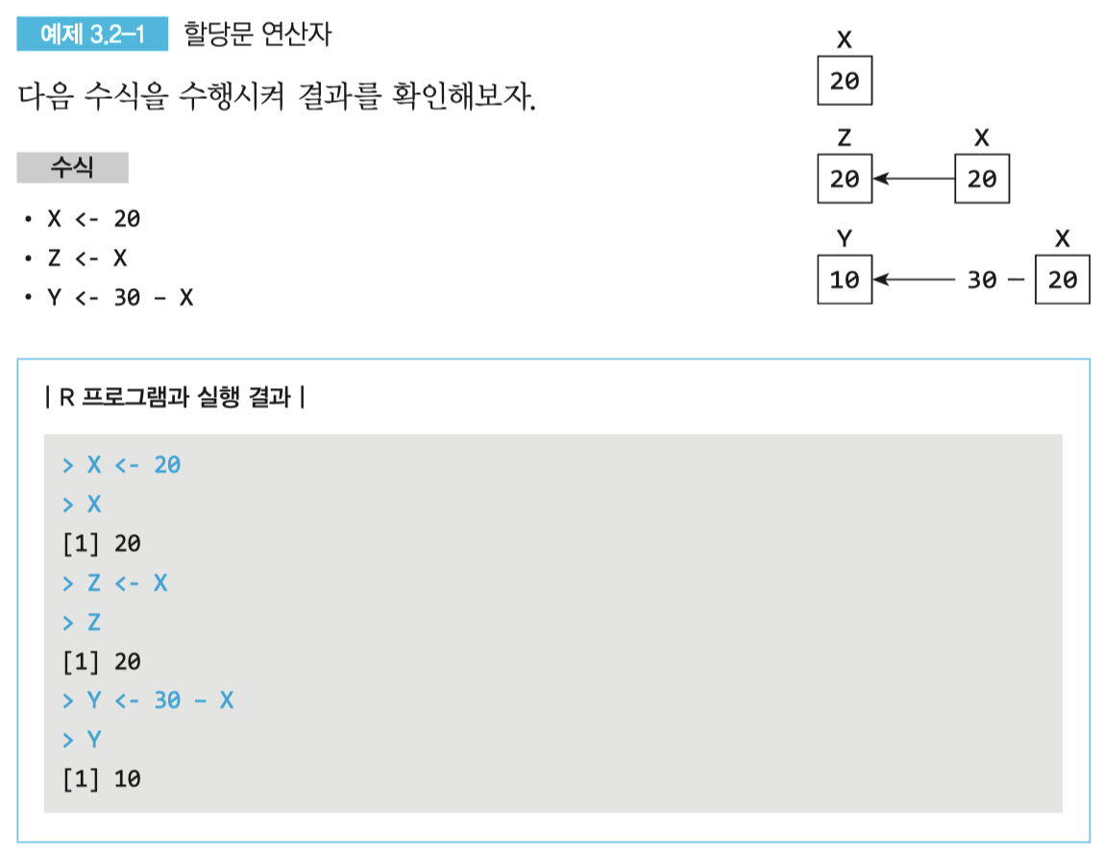

Slide 16
할당문 주의 사항
[예제 3.2-1]에서, X에는 이미 20이라는 값이 할당되어 있기 때문에, ‘Z<-X’라는 할당문은 ‘Z <- 20’과 같은 결과를 가짐
하지만, 할당되지 않은 변수는 아무런 값도 가지고 있지 않기 때문에, 값을 지정하기 위해 사용할 수 없음
값을 지정하지 않은 변수를 사용하면 에러 메시지가 출력됨

Slide 17
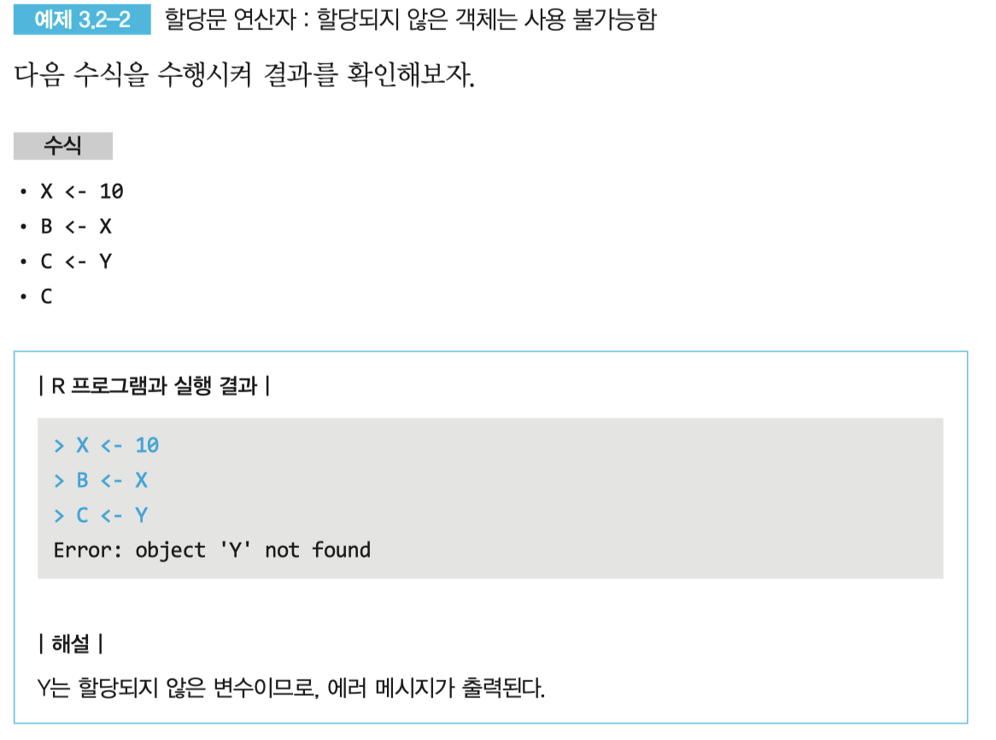

Slide 18
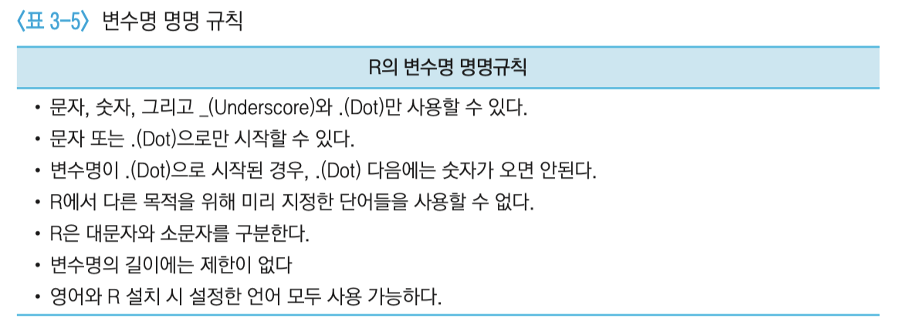
변수명 규칙
변수의 이름을 지정할때는 R에서 정한 규칙을 반드시 따라야함
참고로, 이 책에서는 모두 영어로 변수명을 작성함

Slide 19
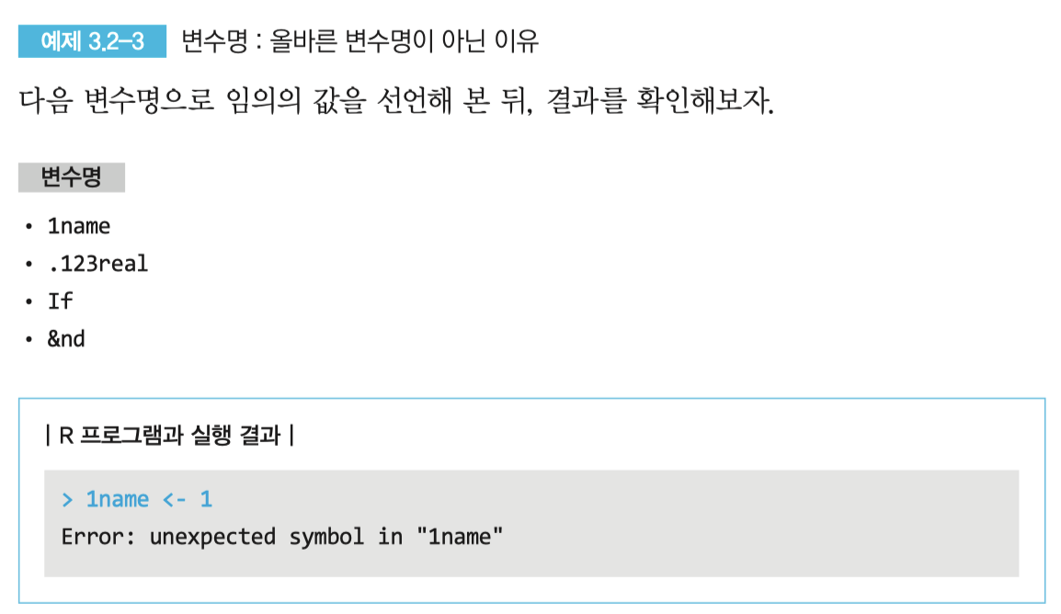
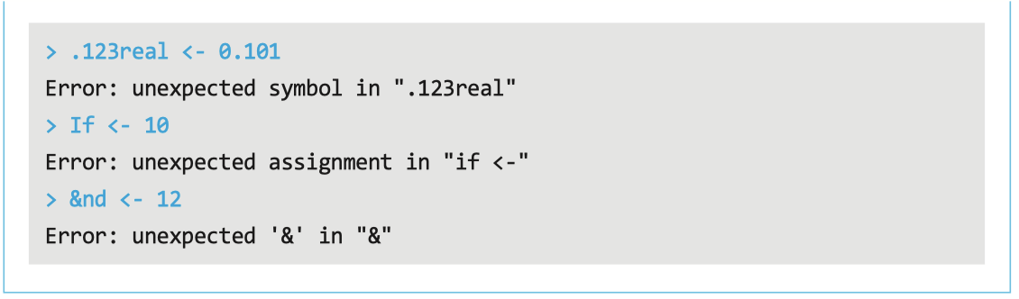

Slide 20
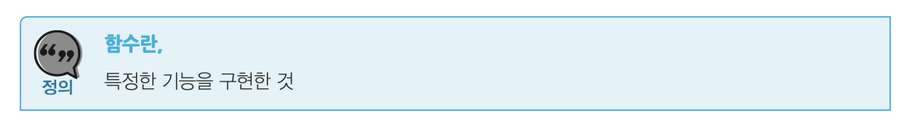
3.3 함수
R은 통계 분석에 유용한 많은 함수들을 제공하고 있음
함수는 특정한 기능을 구현한 것으로, 이 특정한 기능이 필요할 때 마다 반복 사용할 수 있음
즉, 한 번 만들어 놓으면 필요할 때 마다 다시 만들 필요가 없음
함수는 입력을 받아서 목적을 위한 기능을 수행하고 출력값을 돌려주는 형식을 갖음
예) - 숫자들의 합이 필요한 경우 sum()이라는 함수를 사용 - 평균이 필요할 때는 mean()라는 함수를 호출하여 사용
R에는 데이터 분석을 위해 필요한 많은 기능이 함수로 이미 구현되어있고, 이를 패키지 형태로 제공하고 있음

Slide 21
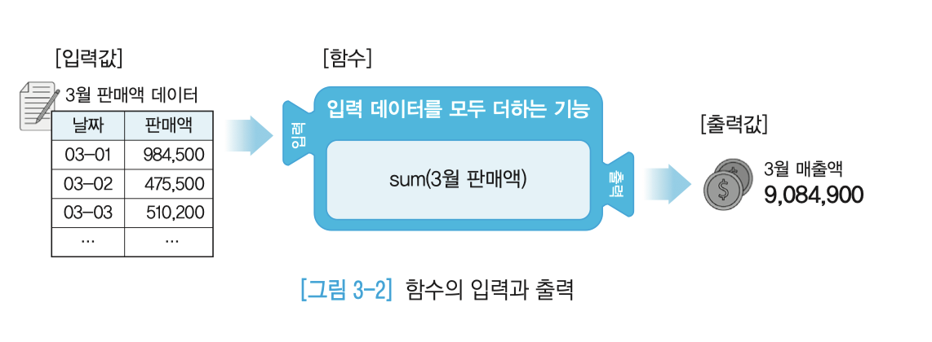
함수의 입력과 출력

Slide 22
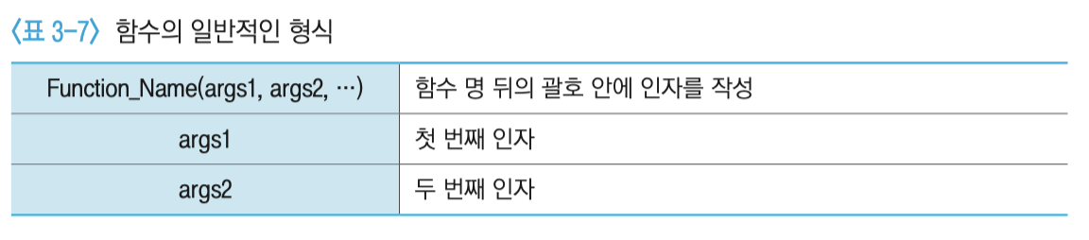
함수의 일반적인 형식
함수를 사용하기 위해서는 함수의 이름(Function_Name)과 인자(arg)가 필요
인자(arg) 는 함수 소괄호 안의 값이나 객체를 통칭하는 이름
각 함수 마다 사용해야 하는 인자가 정해져 있음
따라서, 데이터 분석을 할 때에는 분석 목적에 적합한 함수를 선택하고, 해당 함수에 정해져 있는 인자를 사용

Slide 23
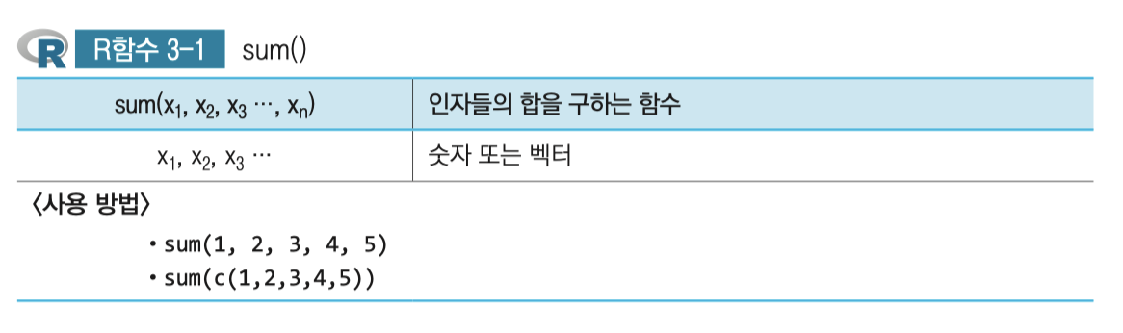
sum()을 호출할 때는 더하기를 원하는 숫자들을 인자 형태로 주어야 함
(1, 2, 3, 4, 5)라는 숫자의 합을 구하고 싶다면 sum(1,2,3,4,5)으로 호출
sum()은 입력한 데이터의 합을 계산해서 15라는 값을 돌려줌

Slide 24
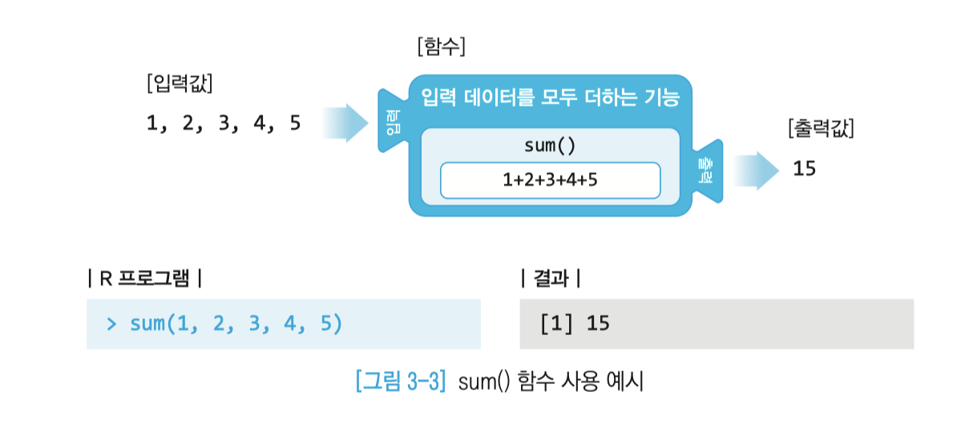
sum() 함수 사용 예시

Slide 25
3.4 기본 데이터 유형
이 책에서는 R의 4가지의 데이터 유형만 다루도록 합니다.
Numeric 형
숫자 연산이 가능한 유형
Character 형
문자를 나타내는 유형입니다.
Logical 형
논리 값인 TRUE, FALSE를 갖는 유형
Factor 형
범주형 변수(Categorical Data)로 나타낼 수 있는 유형 (1강 참고)

Slide 26
3.4.1 Numeric형
R의 Numeric 형은 산술 연산이 가능한 유형
예) 정수 : -4, -3, -2, -1, 0, 1, 2, 3, 4 ... 실수 : 0.1, 0,25, 12.2 ...
1장에서 다룬 수치형 데이터와 같은 유형으로, 학생들의 키, 몸무게, 커피숍의 매출 또는 사고 건수, 커피 판매수등을 저장하기 위해 사용됨

Slide 27
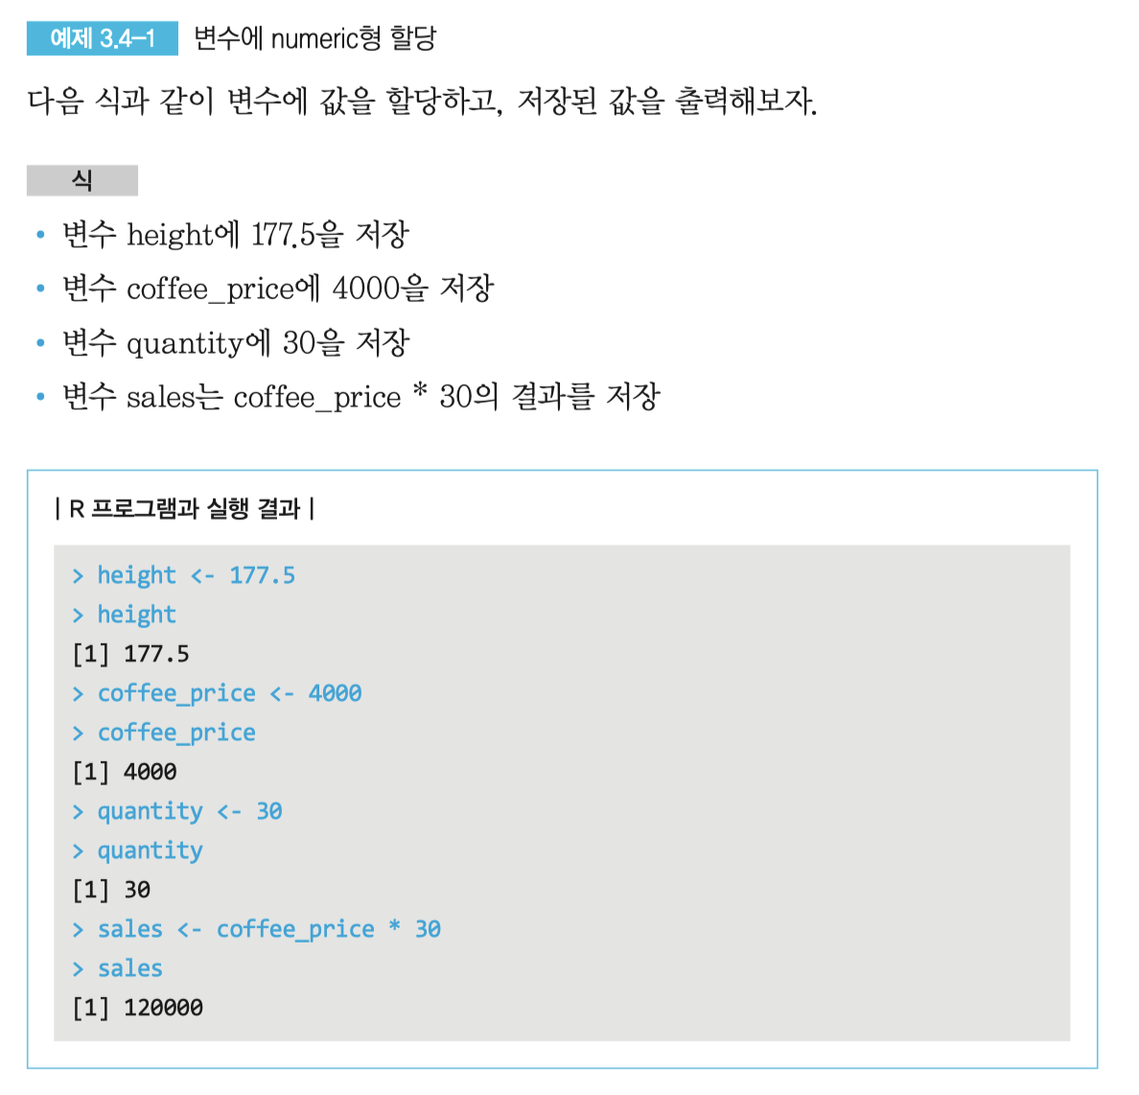

Slide 28
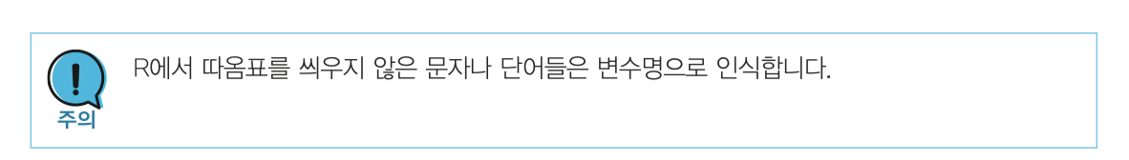
3.4.2 Character형
R의 character 형은 문자를 나타내는 유형
단어나 문장 등을 저장하기위해 사용
예) 성적의 학점을 나타내는 문자 (예: “A”, “B”등), 남성과 여성을 나타내는 문자 (예 : “M”, “F”), 단어들 (예: “Cafe”, ”Latte”)를 저장하기 위해 character 형을 사용할 수 있음
R에서는 문자열의 시작과 끝에 작은 따옴표 또는 겹 따옴표를 사용하여 표시한 값은 문자열로 인식
예) "Americano"와 'Americano' 형태로 사용 가능

Slide 29
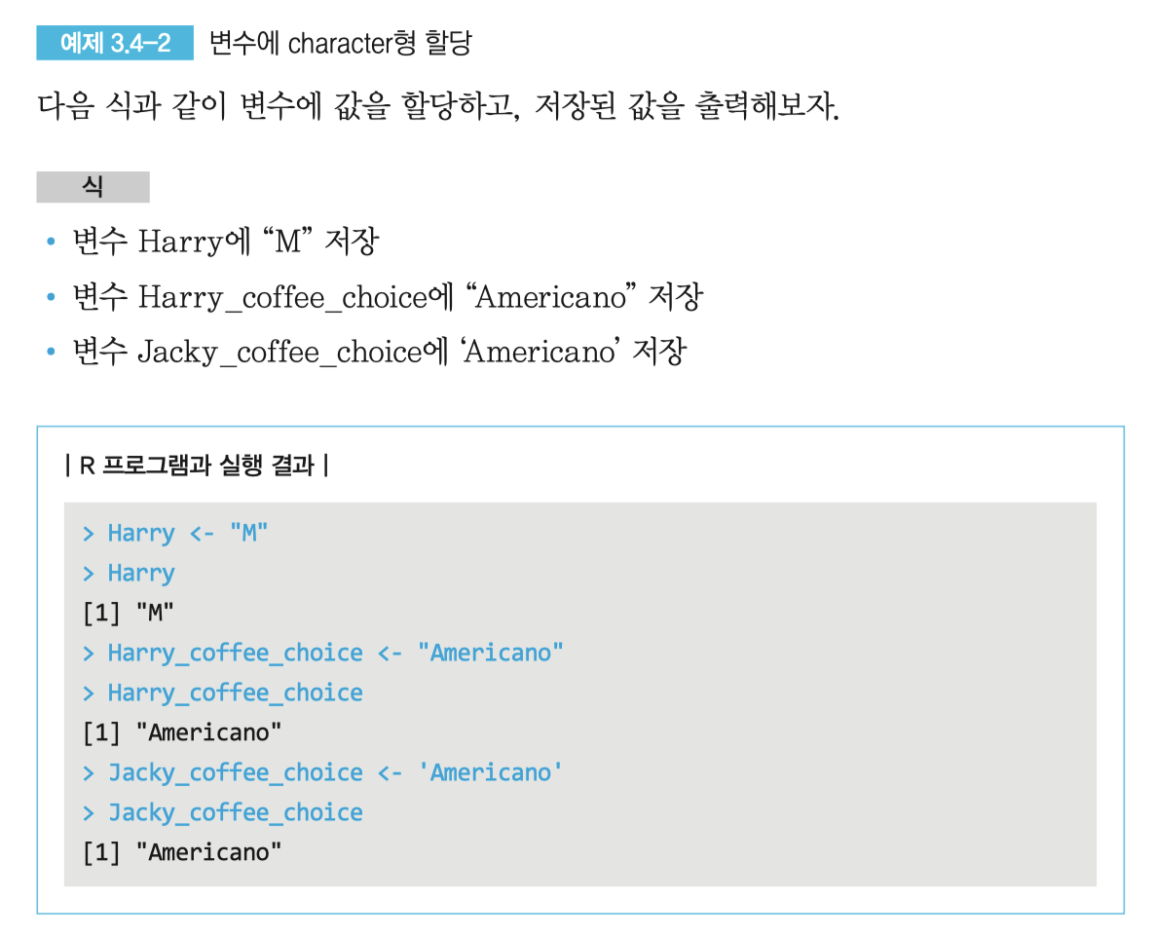

Slide 30
3.3.3 Logical 형
R의 Logical 형은 논리 값인 TRUE, FALSE를 갖는 유형
TRUE는 참을 의미하고, FALSE는 거짓을 의미함
R에서는 T 와 F로 작성해도 TRUE와 FALSE로 인식함
주로 조건식의 결과가 참인지 거짓인지 나타낼 때 사용
예) 시험 성적이 90점 이상인 학생들만 A학점을 받는 경우, "score > 90" 의 형태로 조건식을 작성하고, 이때, 조건식의 결과는 TRUE 또는 FALSE가 됨

Slide 31
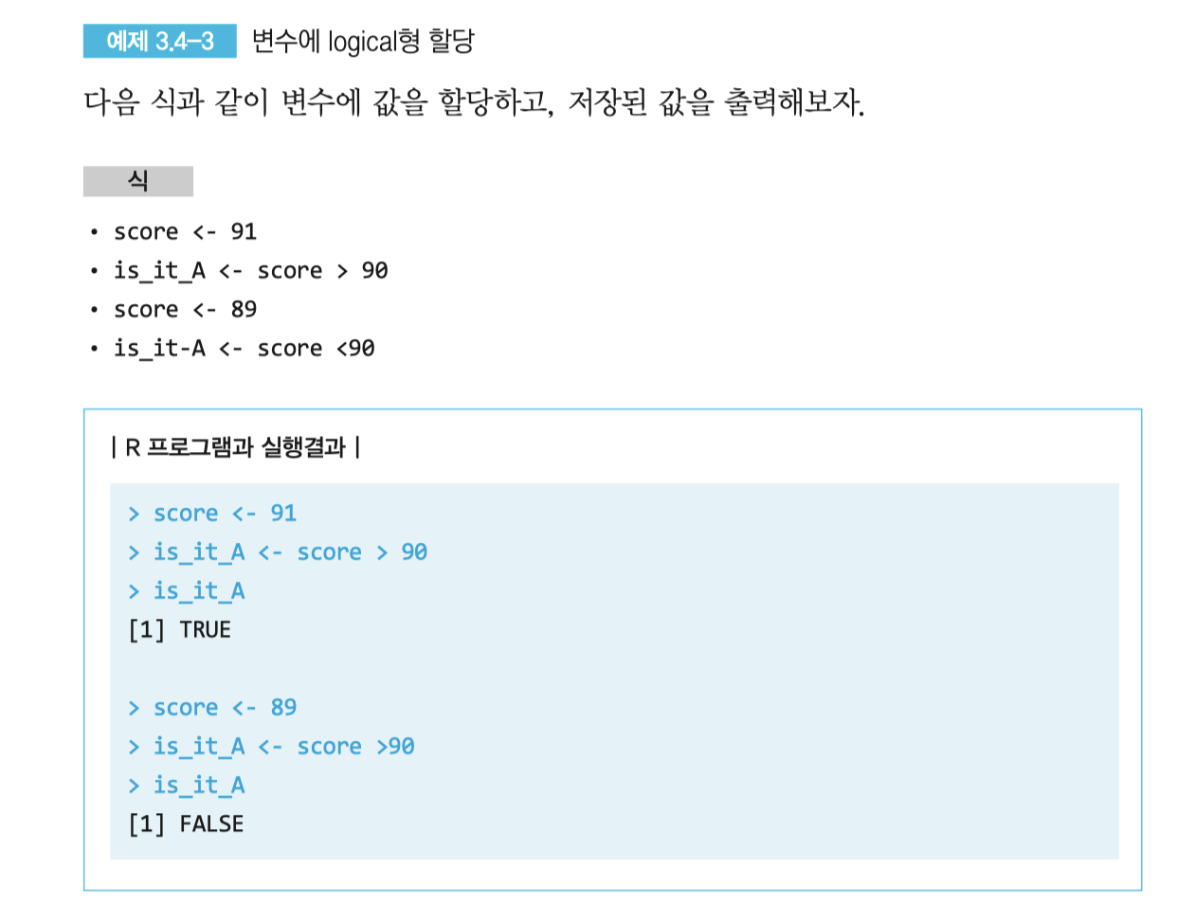

Slide 32
3.4.4 Factor형
R의 Factor 형은 1강에서 다룬 범주형 데이터(Categorical Data)를 표현하기 위한 데이터 유형
Factor형 데이터의 예
명목형 데이터 : 커피 메뉴(아메리카노, 카페라떼, 카푸치노), 혈액형(A형, B형, O형, AB형)
순위형 데이터 : 성적(A,B,C,D), 만족도(매우 만족, 보통, 불만족)

Slide 33
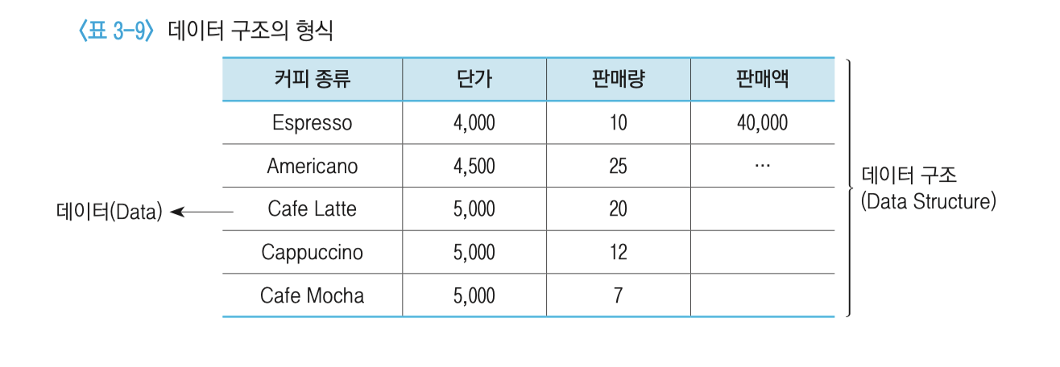
3.5 데이터 구조 (Data Structure)
데이터 구조는 데이터를 구조적으로 표현하는 방식
통계에서 사용하는 데이터의 구조는 테이블 형식
데이터를 “테이블” 형식으로 나타내면 데이터 분석을 하기에 편리함

Slide 34
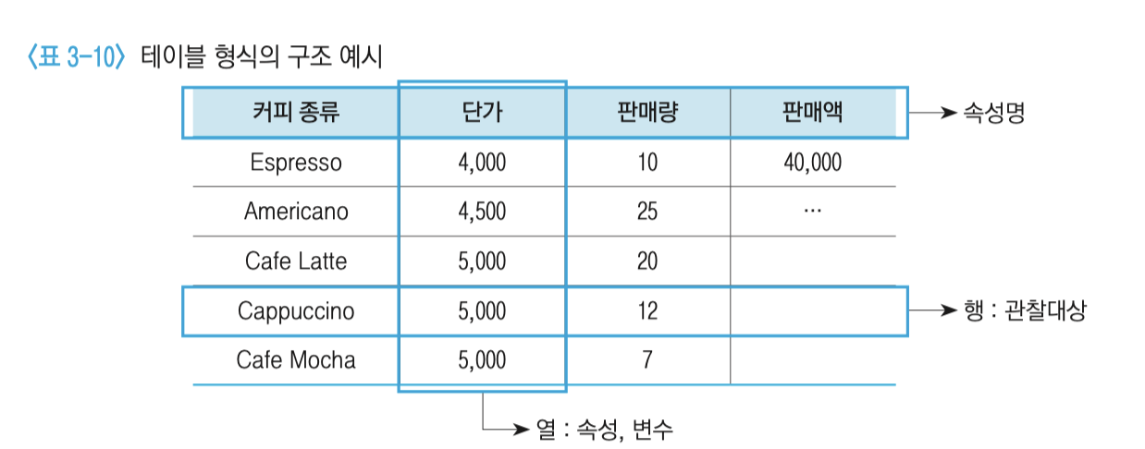
테이블은 열들의 합으로 구성
아래 표와 같이, 커피 판매 테이블은 메뉴 열, 단가 열, 판매량 열, 판매액 열등 4개의 열로 구성

Slide 35
[참고] R에서의 데이터와 데이터 구조
Vector R의 기본 단위
Matrix
차원 : 1
구성요소 : 한 가지 유형의 데이터
2차원*
차원 : 2
구성요소 : 한 가지 유형의 데이터
※ 리스트로도 행렬을 생성할 수 있으나, 잘 사용되지 않음
Array
차원 : n
구성요소 : 한 가지 유형의 데이터
n차원
List
여러 유형의 데이터 구조를 연결하여 하나의 객체로 구성
Data Frame
차원 : 1
구성요소 : 여러가지 유형의 데이터 구조
차원 : 2
구성요소 : Vector (numeric/logical 또는 Factor형)
2차원, 한정된 데이터

Slide 36
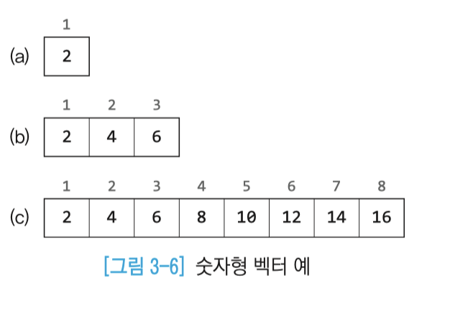
3.6 벡터
벡터는 R에서 이용하는 객체의 기본단위
1개 이상의 동일한 데이터 형을 갖는 데이터 집합
데이터가 숫자면 숫자형 벡터, 문자면 문자형 벡터가 됨

Slide 37
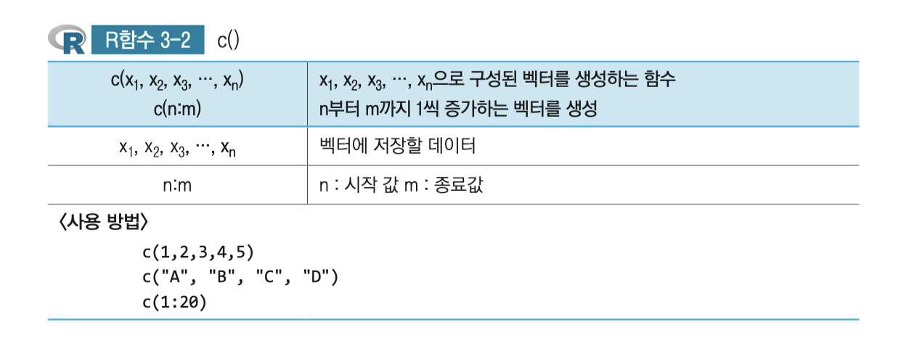

Slide 38
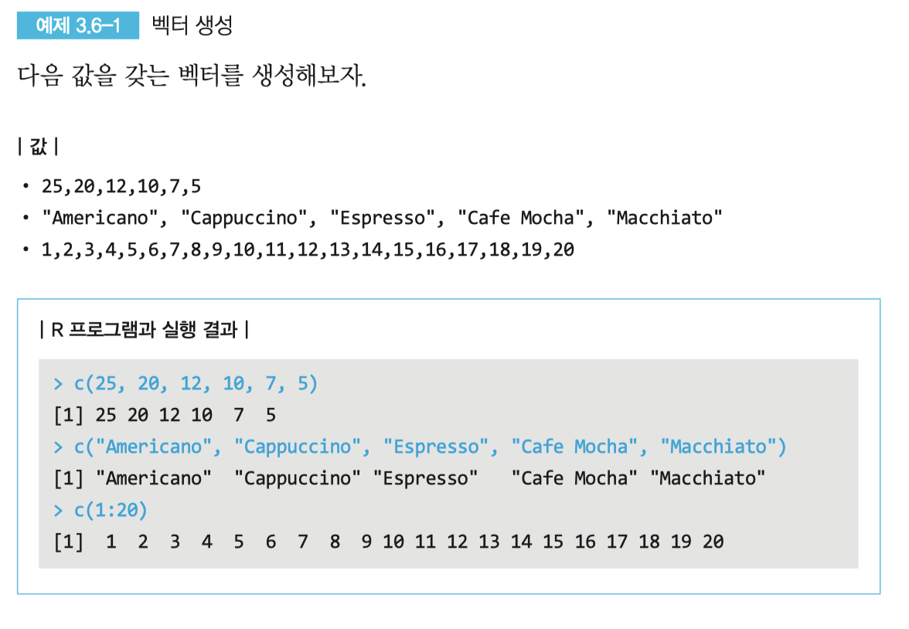

Slide 39
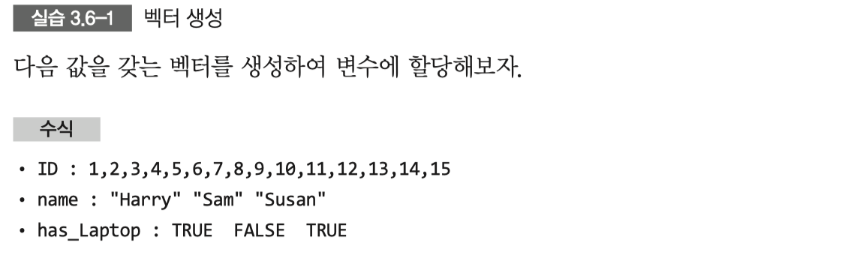

Slide 40
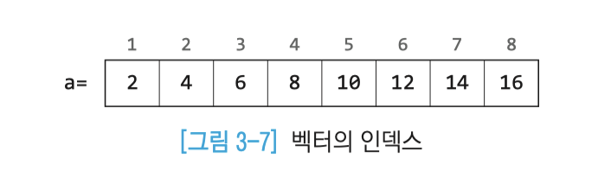
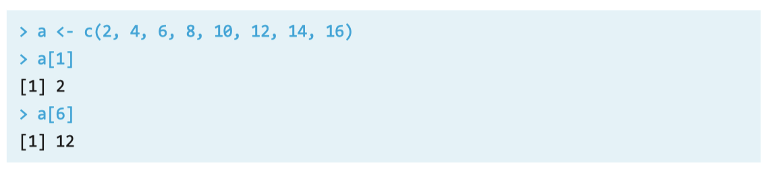
벡터의 인덱스(Index)
벡터의 인덱스는 1부터 시작하며, 인덱스를 이용하여 벡터의 원소들에 접근할 수 있음
벡터의 원소들은 인덱스가 1부터 시작해서 순차적으로 증가한다는 의미
인텍스를 사용하기 위해서는 중괄호[]를 사용
예) ‘a[1]’이라 작성하면, a 벡터의 첫번째 값에 접근 가능
[1번 원소와 6번째 원소 값을 출력]

Slide 41
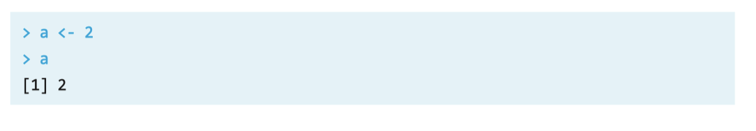
R에서 벡터가 기본 단위라는 의미는 하나의 숫자를 할당받은 변수도 벡터라는 것을 의마함
예) a 에 2를 할당하는경우, 2는 상수처럼 보이지만 사실 1개로 구성된 벡터를 의미
# [1] 1번 항목을 가리키는 index.
[a에 2를 할당 후 출력하는 예시]

Slide 42
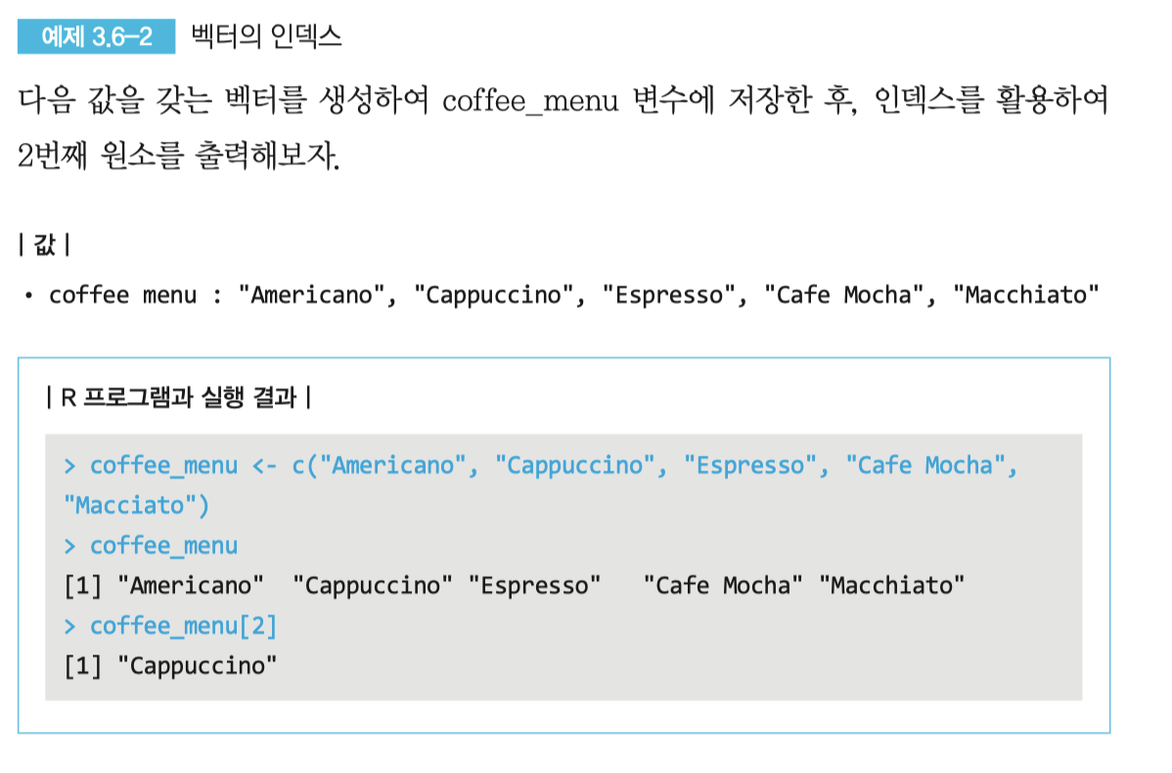

Slide 43
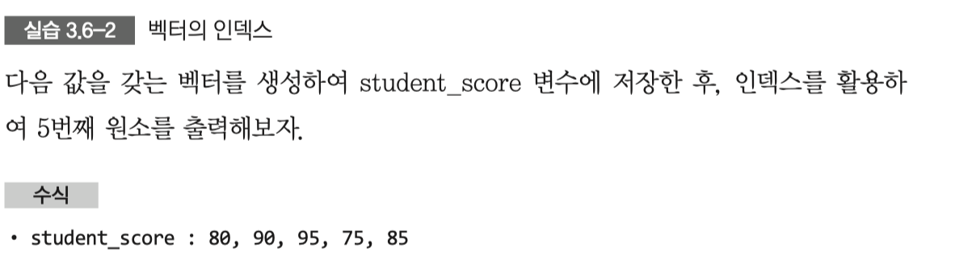

Slide 44
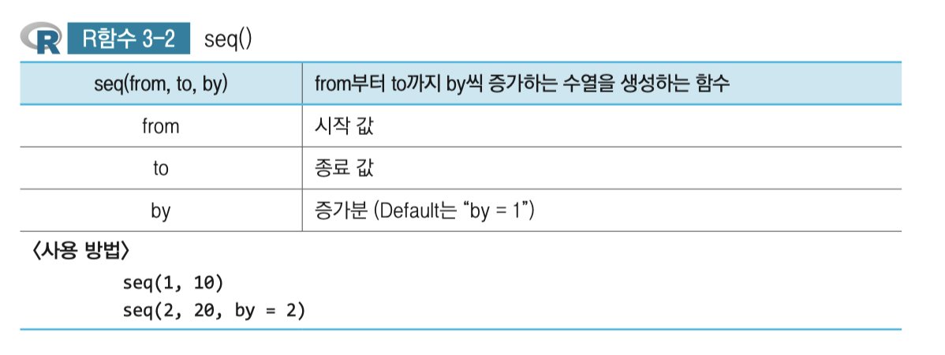
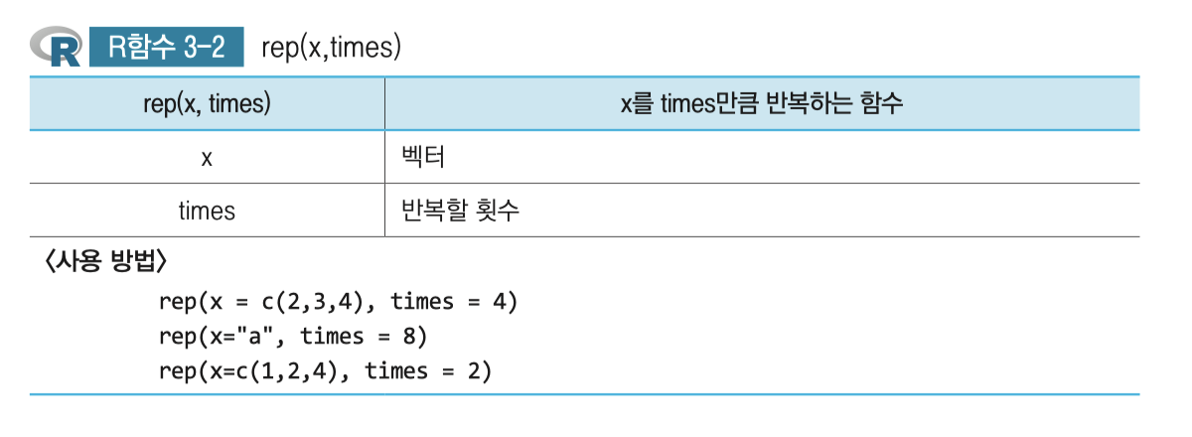
벡터를 생성하는 함수들

Slide 45
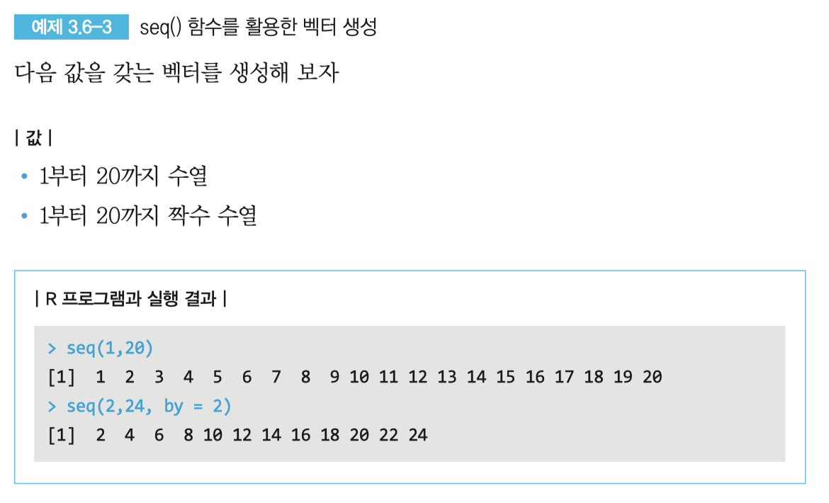

Slide 46
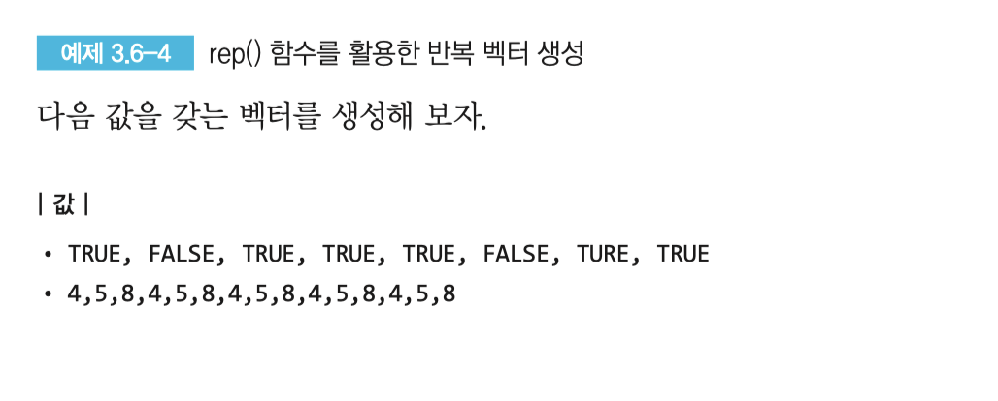
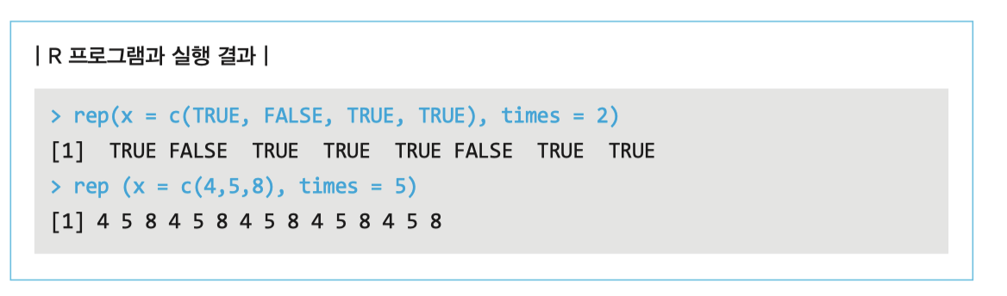

Slide 47
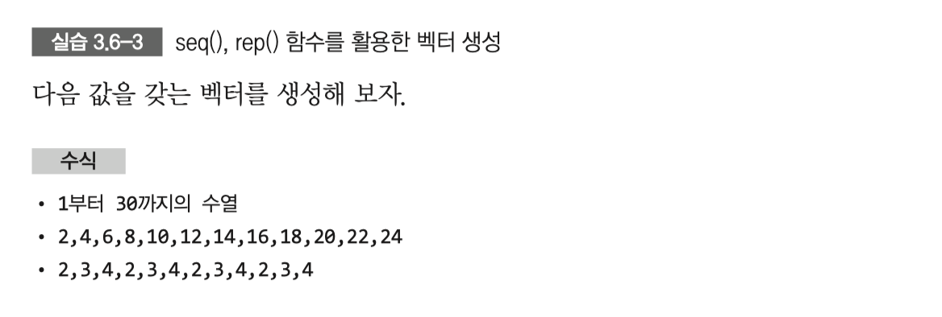

Slide 48
연습 문제

Slide 49
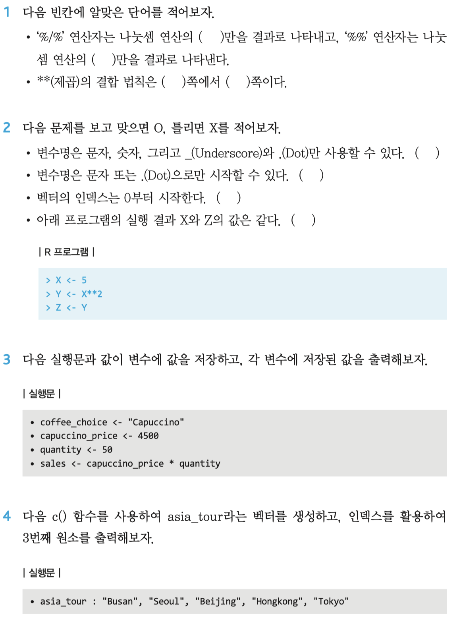

Slide 50
